Slide 1

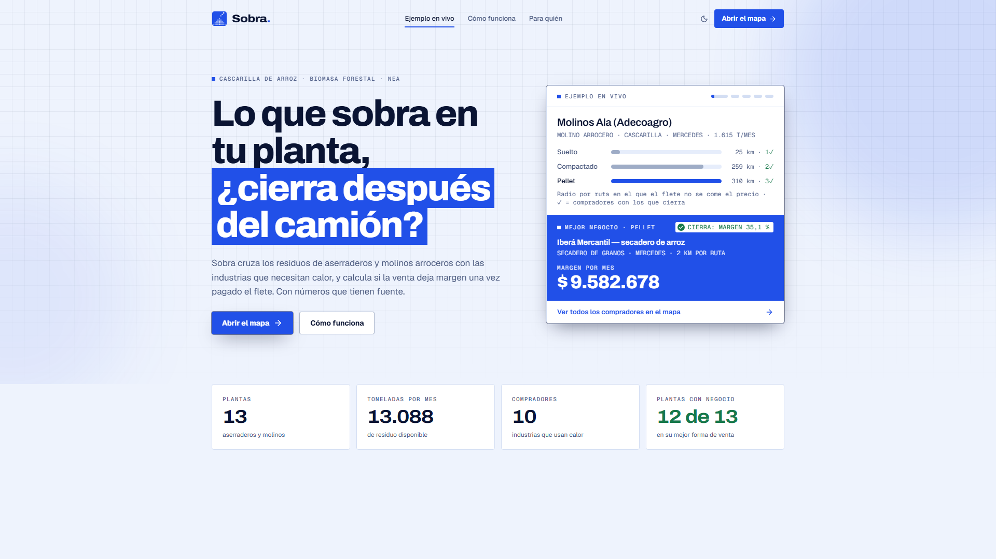
Sobra.
Del residuo
al mercado.
El mapa que dice si tu biomasa cierra después del flete.
Equipo 13
IDEATHON NEA TECH 2026
Notes:
Somos el Equipo 13 y creamos Sobra: un mapa de oferta y demanda de biomasa para que los residuos de aserraderos y molinos arroceros de Corrientes encuentren comprador con un número que dice si el negocio cierra.

Slide 2
01 · EL PROBLEMA
Se quema lo que es combustible
200 mil
48,5 %
516 mil
toneladas al año se queman solo en Santa Rosa.
del arroz del país sale de Corrientes.
hectáreas forestadas: primera potencia nacional.
Falta saber quién compra y si el camión se come la ganancia.
02 / 08
Notes:
200.000 toneladas por año se queman solo en Santa Rosa, más la cascarilla del primer productor arrocero del país. No es basura: es combustible. Pero el que la tiene no sabe quién la compra ni si el flete se come la ganancia.

Slide 3
02 · EL CUELLO DE BOTELLA
Un camión lleno de aire
CASCARILLA SUELTA · 108 KG/M³
EN PELLET · 650 KG/M³
25 km máx
310 km (12x)
70 % del camión viaja con aire: solo entran 9,7 t de las 30 t posibles.
Carga las 30 t completas y multiplica 12 veces el radio rentable.
03 / 08
Notes:
La cascarilla suelta pesa tan poco que el camión se llena de aire antes que de carga: más allá de 25 km no conviene. En pellet entra toda la carga y viaja 12 veces más lejos, hasta 310 km.

Slide 4
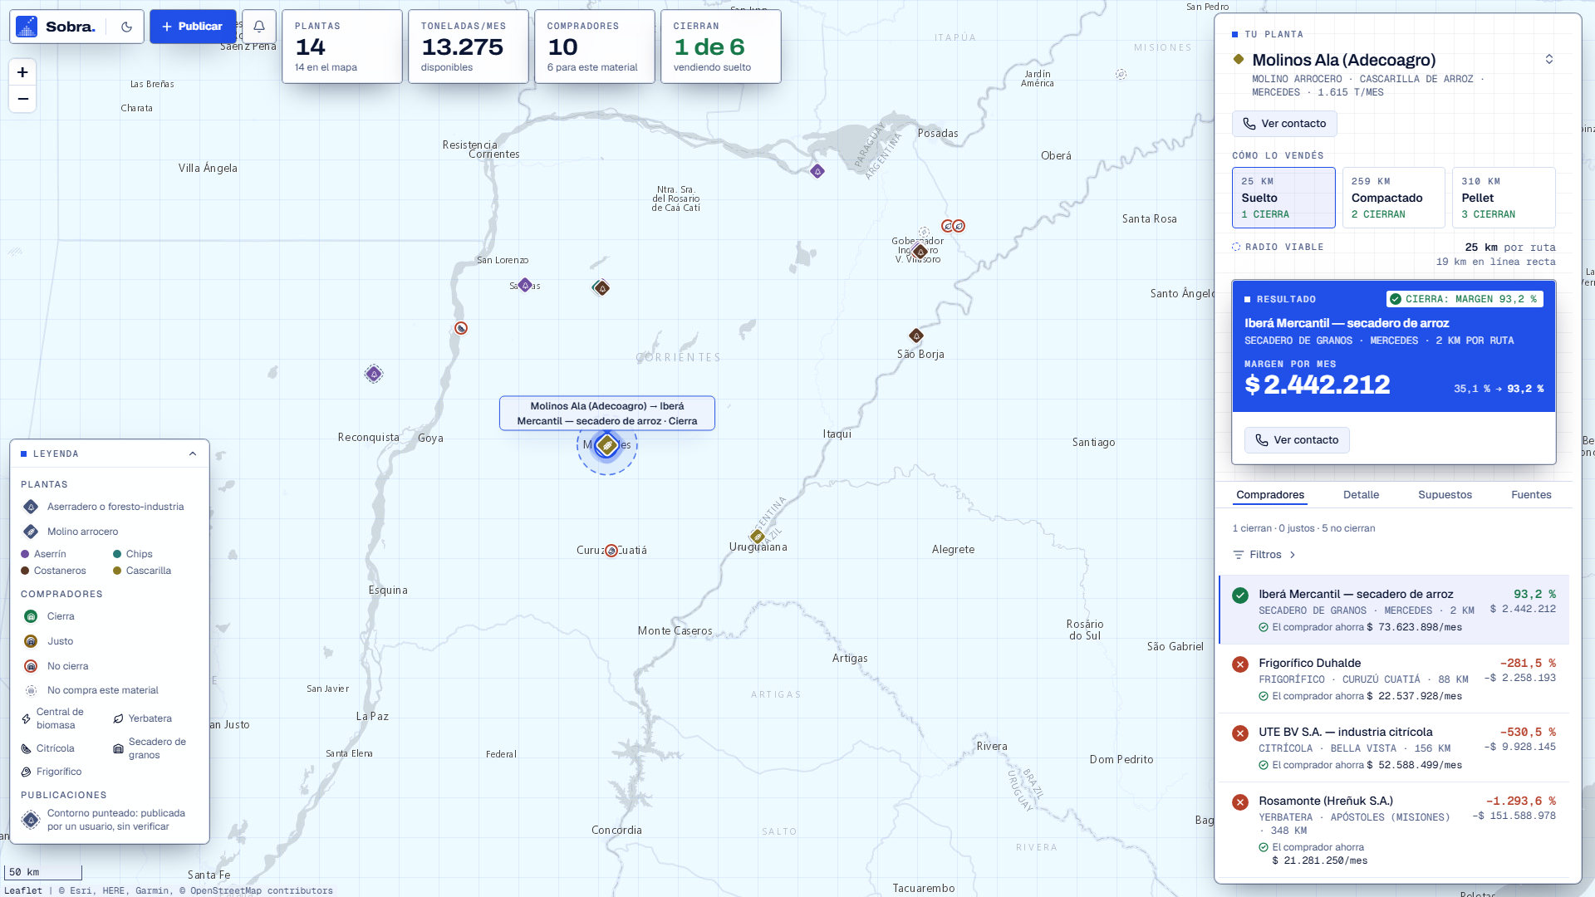
03 · LA SOLUCIÓN
¿Cierra el
negocio?
01 13 plantas y 10 industrias reales
02 Simula suelto o pellet en 1 clic
03 Semáforo de margen neto real
04 / 08
Notes:
Por eso creamos Sobra: un mapa de oferta y demanda de biomasa que para cada vendedor y cada comprador responde una sola pregunta: ¿cierra el negocio?

Slide 5

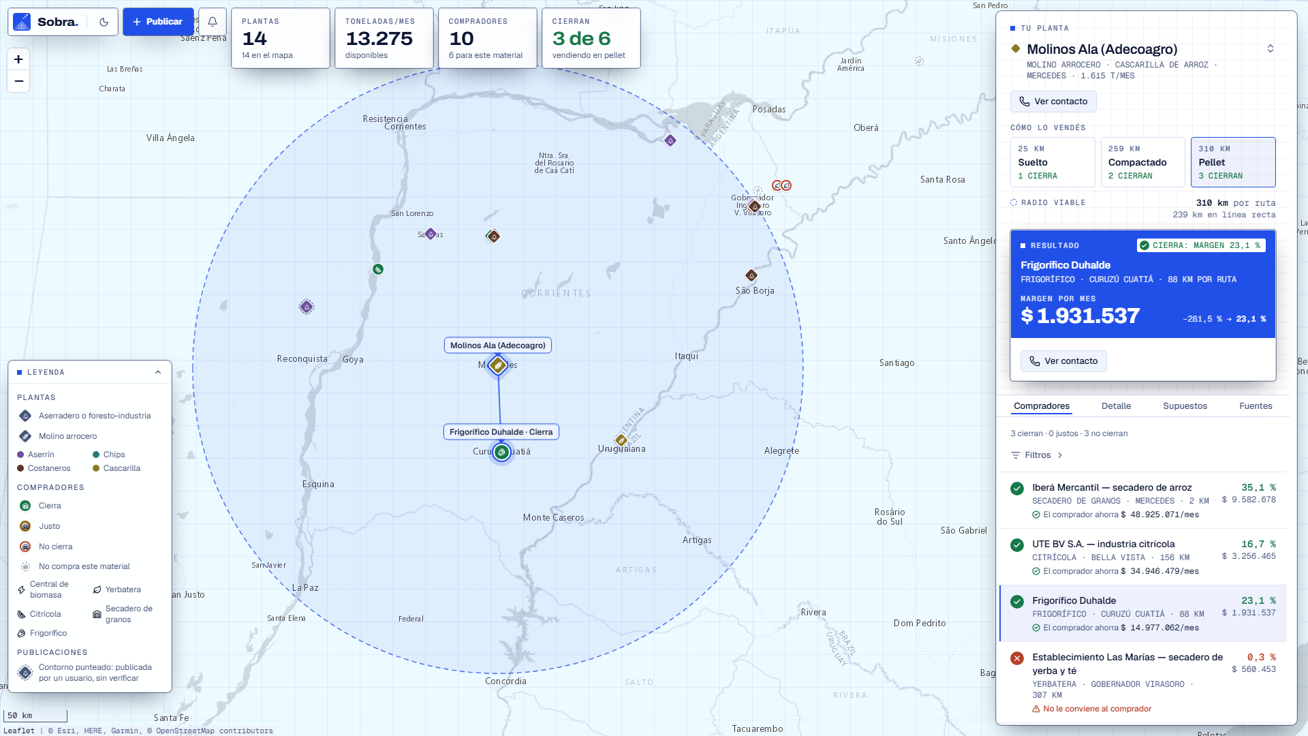
04 · DEMO REAL · MOLINOS ALA A FRIGORÍFICO DUHALDE (88 KM)
De pérdida a ganancia en un clic
SUELTO · RADIO 25 KM · NO CIERRA
PELLET · RADIO 310 KM · CIERRA
-$ 2,26 M / mes (-281 %)
+$ 1,93 M / mes
05 / 08
Notes:
Molinos Ala en Mercedes quiere venderle al Frigorífico Duhalde a 88 km. Si va suelta, pierde 2,26 millones por mes. Con un clic a pellet, viaja 12 veces más lejos y el trato deja casi 2 millones de pesos por mes.

Slide 6
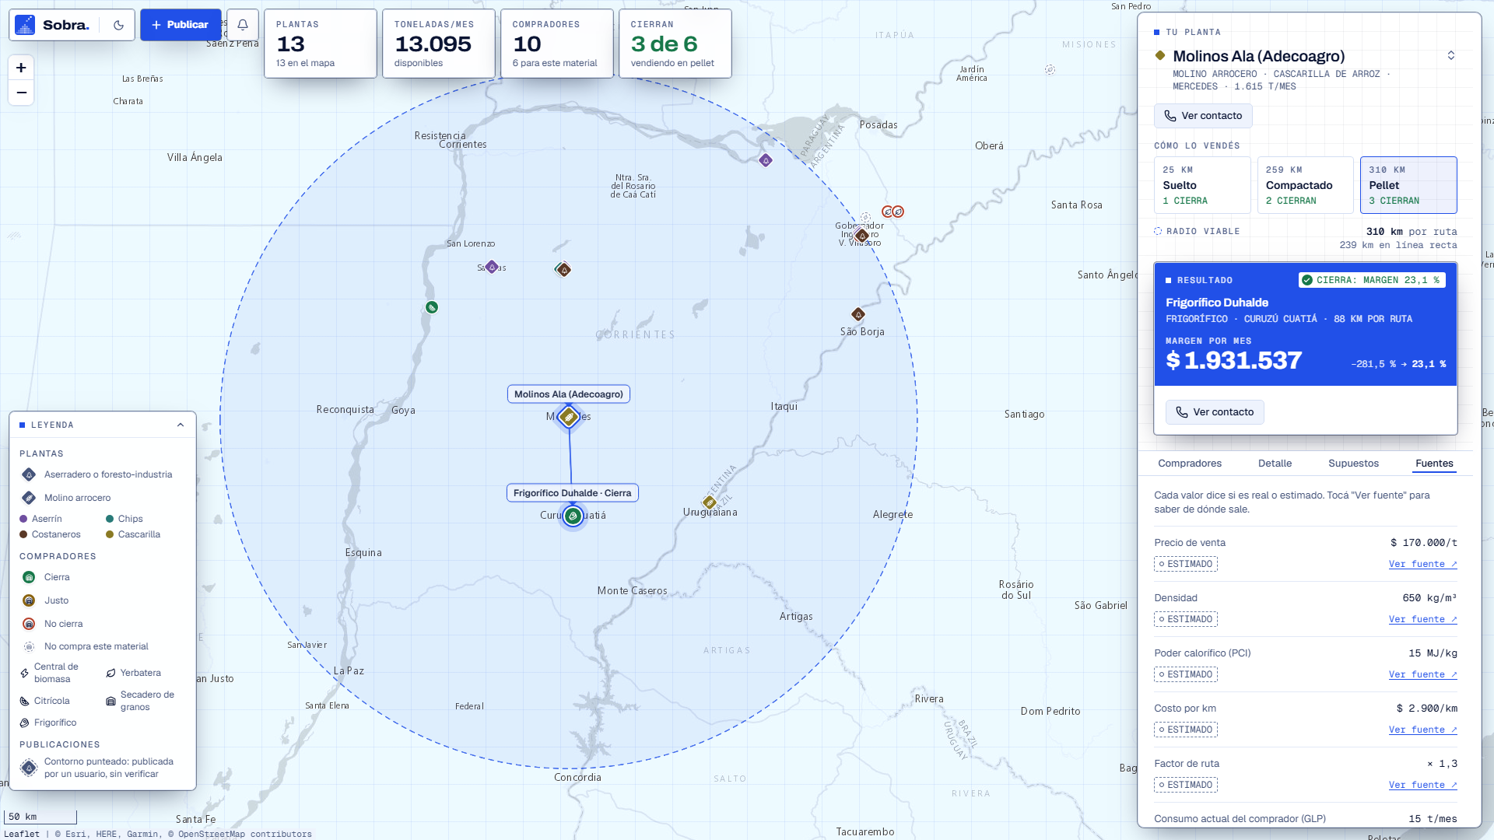
05 · AHORRO Y FUENTES
-$ 15 M / mes
Ahorra el frigorífico frente al gas envasado (GLP).
CADA NÚMERO CON SU FUENTE
Tarifas FETRA 2026, GLP 2026, CONICET e IPCC con etiqueta Real o Estimado.
06 / 08
Notes:
Y al frigorífico le ahorra 15 millones por mes frente al gas envasado que utiliza hoy. Además, cada número de la plataforma muestra si es real o estimado y enlaza a su fuente oficial.

Slide 7
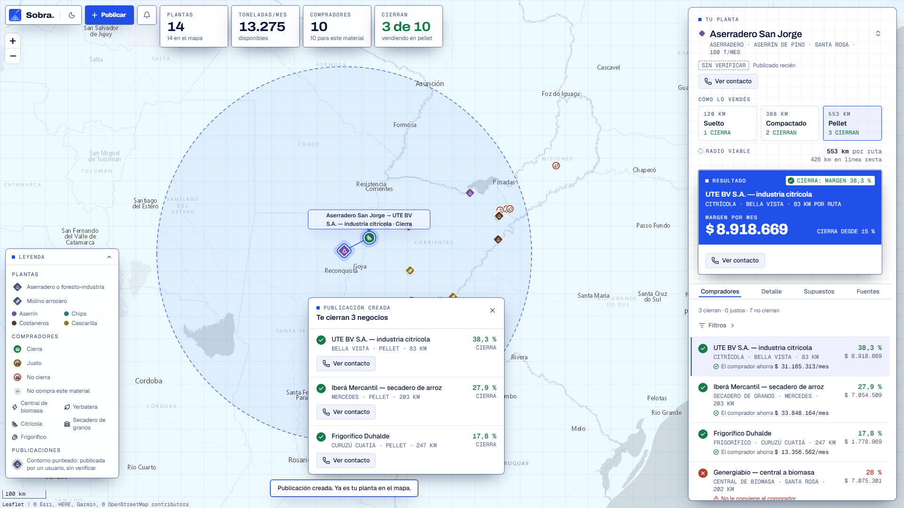
06 · MERCADO ACTIVO E IMPACTO
Publicás en 1 minuto
1 · FREEMIUM B2B + COMISIÓN
Publicar gratis; plan pro y comisión por trato.
2 · TABLERO PARA CORRIENTES
Menos humo, menos GLP y datos para planificar.
~500 t CO2 / año
Sin cuenta: contacto directo por WhatsApp y alertas de negocio.
Evitadas por acuerdo.
07 / 08
Notes:
En Sobra publicás lo que tenés o buscás en un minuto sin crear cuenta, ves el contacto directo y recibís alertas. Para el aserradero es ingreso, para la industria energía barata y un solo acuerdo evita 500 toneladas de CO2 al año.

Slide 8

Sobra.
Con un número
que te cierra.
ideathon-agro-web.vercel.app
Equipo 13 · Ideathon NEA Tech 2026
PROBÁ SOBRA AHORA
Idea y diseño: Equipo 13. Programación con asistencia de IA. Datos reales con fuente oficial.
Notes:
Por esto los invitamos a probar Sobra, que pasa del residuo al mercado, con un número que te cierra.

